Slide 1



D4 Teknik Telekomunikasi Nirkabel
KEAMANAN DATA KARTU RFID DARI SERANGAN TRACKING, CLONING, DAN MANIPULASI DATA
Alfarizi Iba Firgiawan(211344003)
Dyelvio Wijaya(211344012)
01

Slide 2



D4 Teknik Telekomunikasi Nirkabel
PENDAHULUAN
Kartu RFID telah menjadi bagian dari kehidupan sehari-hari dengan berbagai aplikasi yang meliputi transportasi, akses kontrol, pembayaran, dan identifikasi personal. Namun, meningkatnya penggunaan teknologi ini juga membawa risiko keamanan yang signifikan, termasuk serangan seperti pelacakan, pemalsuan, dan manipulasi data. Untuk melindungi keamanan data yang tersimpan dalam kartu RFID, langkah-langkah proaktif perlu diambil, seperti mematikan kartu saat tidak digunakan, enkripsi data, dan penggunaan metode otentikasi dua faktor. Dengan demikian, dengan memperkuat kontrol akses dan keamanan data, pengguna dan penyedia layanan dapat mengurangi risiko yang terkait dengan penggunaan kartu RFID dalam berbagai aplikasi.
02

Slide 3


D4 Teknik Telekomunikasi Nirkabel
DASAR TEORI
RFID, singkatan dari Radio Frequency Identification, adalah teknologi non-kontak yang menggunakan gelombang radio untuk mengidentifikasi objek atau individu secara otomatis. Ini melibatkan penyimpanan nomor seri dalam sebuah microchip yang terhubung dengan antena, yang dikenal sebagai RFID transponder atau tag, yang berinteraksi dengan pembaca RFID. Teknologi ini fleksibel dan cocok untuk operasi otomatis.
01
Kriptografi, yang berasal dari kata Yunani yang berarti "menyembunyikan tulisan", adalah ilmu yang mempelajari teknik-teknik matematika untuk menjaga keamanan informasi, termasuk autentikasi, kerahasiaan, dan integritas data. Dengan prinsip dasar enkripsi dan dekripsi, kriptografi memainkan peran penting dalam menjaga kerahasiaan dan keotentikan pesan.
02
03

Slide 4


D4 Teknik Telekomunikasi Nirkabel
DASAR TEORI
Tracking adalah proses pendeteksian objek virtual dengan objek nyata melalui penanda tertentu, yang dapat dilakukan melalui berbagai perangkat seperti sensor optik, GPS, dan kamera. Tracking juga dapat diartikan sebagai suatu pemberian informasi seperti pemberian kode-kode, identitas kode bisa menjadi suatu layanan nomor atau kode spesifik pengiriman, dan nomor pesanan pelanggan.
03
Kloning kartu RFID adalah kejahatan digital yang melibatkan pembuatan salinan identik dari kartu RFID asli dengan mencuri informasi sensitif seperti nomor kartu dan nama pemilik. Proses ini memungkinkan pelaku kejahatan untuk melakukan transaksi ilegal dan mengakses data pribadi korban tanpa izin. Kloning dapat dilakukan dengan menggunakan perangkat elektronik atau perangkat kloning khusus yang mengambil dan mereplikasi informasi dari kartu asli. Ini dapat menyebabkan kerugian finansial dan reputasi bagi korban serta menimbulkan masalah keamanan dan privasi serius. Oleh karena itu, langkah-langkah keamanan yang kuat diperlukan untuk mencegah tindakan kloning kartu RFID.
04
04

Slide 5
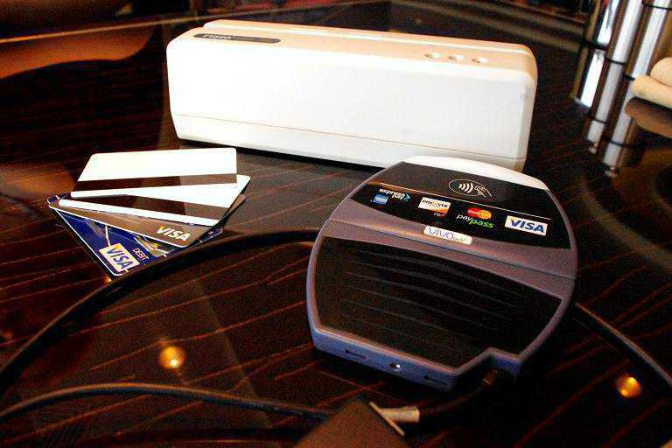
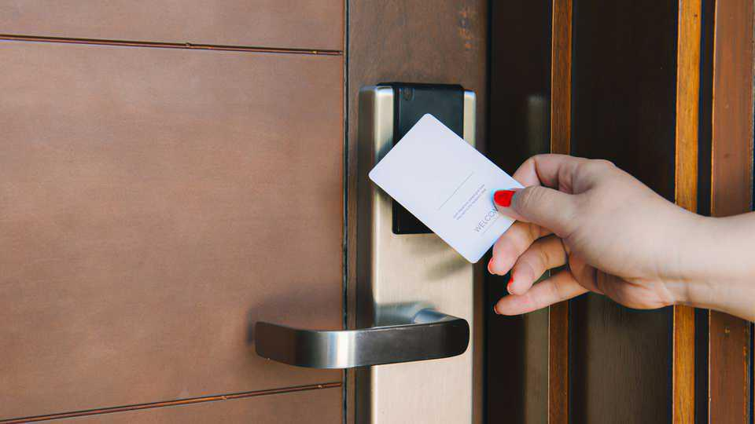
D4 Teknik Telekomunikasi Nirkabel
KASUS NYATA DAN LATAR BELAKANG TERJADINYA PENYERANGAN
Hacker's Demo Shows How Easily Credit Cards Can Be Read Through Clothes And Wallets
Demo penipuan yang dilakukan di Washington DC dan Shmoocon memperlihatkan bahwa serangan tersebut tidak memerlukan bug tersembunyi dalam sistem, melainkan masalah yang lebih mendasar. Pembaca RFID yang tersedia secara komersial dapat membaca data dari kartu nirsentuh semudah perangkat tempat penjualan di toko.
https://www.forbes.com
Unsaflok flaw can let hackers unlock millions of hotel doors
Ditemukan kelemahan pada kartu akses kontrol RFID pada pintu hotel di Las Vegas dan di seluruh dunia dengan mudah membuka kunci pintu mana pun di sebuah hotel dengan memalsukan kartu kunci. Kartu kunci palsu dapat dibuat menggunakan kartu apapun dan alat apa pun yang tersedia secara komersial yang mampu menulis data ke kartu ini, termasuk proxmark3, Flipper Zero, dan ponsel pintar android berkemampuan NFC.
https://www.bleepingcomputer.com
05

Slide 6


D4 Teknik Telekomunikasi Nirkabel
METODE UNTUK MENINDAK LANJUTI PENYERANGAN
Melaporkan serangan ke pihak berwenang seperti kepolisian atau lembaga yang menangani kejahatan cyber untuk investigasi dan penanganan hukum.
01
Hubungi penyedia atau pembuat kartu untuk memblokir kartu yang disalahgunakan dan memberikan bantuan keamanan
02
Ganti kartu yang disalahgunakan dengan kartu yang lebih aman untuk melindungi informasi keuangan.
03
06

Slide 7

D4 Teknik Telekomunikasi Nirkabel
METODE UNTUK MENCEGAH PENYERANGAN
Kill-Sleep Command
Metode ini memanfaatkan sebuah program yang membuat sebuah kartu RFID bekerja disaat menerima sebuah sinyal yang berupa pin untuk kartu RFID, sehingga RFID dapat dinonaktifkan.
01
Caesar Cipher
proses enkripsi dilakukan dengan proses penambahan setiap angka yang diubah terlebih dahulu menjadi sebuah bilangan nilai desimal menurut tabel ascii, setelah itu maka akan dijumlahkan dengan k, k ini berfungsi sebagai key dan proses dekripsinya adalah kebalikannya
02
Two Factor Authentication (2FA)
Metode ini adalah sebuah proses pengamanan agar kartu rfid yang digunakan hanya dapat digunakan oleh pihak yang berwenang saja atau pemilik aslinya.
03
07

Slide 8

D4 Teknik Telekomunikasi Nirkabel
HASIL IMPELEMENTASI METODE
Kill-Sleep Command
Dalam pengujian menunjukkan bahwa kartu RFID yang ditanamkan dengan program "kill-sleep command" merespons dengan baik terhadap perintah yang diterima dari pembaca RFID, asalkan pin yang dikirimkan sesuai dengan pin unik yang dimiliki kartu RFID. Percobaan dengan pengiriman pin 8-bit dan 16-bit gagal karena ketidaksesuaian dengan pin yang dimiliki kartu RFID. Namun, pada percobaan ketiga dengan pengiriman pin 32-bit, kartu RFID merespons dengan baik dan dapat dinonaktifkan atau dinonaktifkan sementara sesuai perintah yang diterima. Metode ini efektif dalam mengatasi penggunaan yang tidak sah dari kartu RFID, seperti akses kontrol, transaksi, dan identitas, karena memungkinkan pengguna untuk mengontrol akses kartu RFID sesuai kebutuhan.
08

Slide 9

D4 Teknik Telekomunikasi Nirkabel
HASIL IMPELEMENTASI METODE
Caesar Cipher
Metode kriptografi sederhana seperti Caesar cipher dapat digunakan untuk mengamankan data keuangan dan proses transaksi menggunakan kartu RFID. Dengan mengenkripsi nominal uang yang tersimpan dalam RFID, metode ini dapat melindungi informasi dari pencurian atau pelacakan, karena data yang dicuri akan menjadi tidak dapat dimengerti tanpa kunci dekripsi yang tepat. Sistem transaksi menggunakan kartu RFID dapat mencakup tiga proses utama: cek saldo, isi saldo, dan pembayaran. Dengan menerapkan Caesar cipher, data keuangan dalam kartu RFID dapat diamankan dan transaksi dapat dilakukan dengan lebih aman.
09

Slide 10
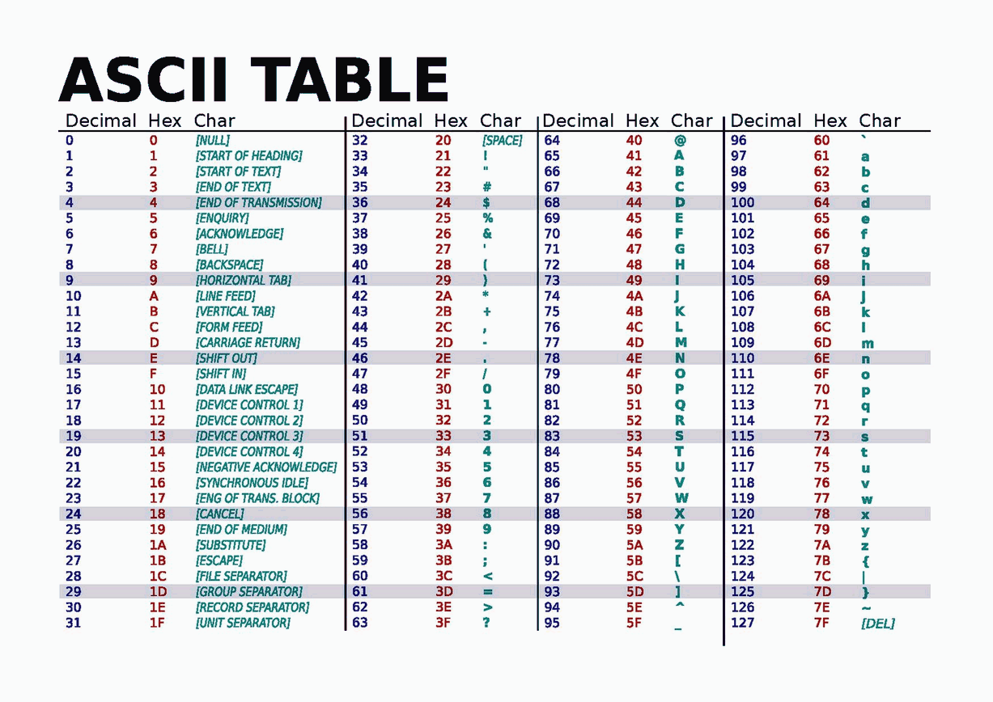
D4 Teknik Telekomunikasi Nirkabel
HASIL IMPELEMENTASI METODE
Caesar Cipher
10

Slide 11
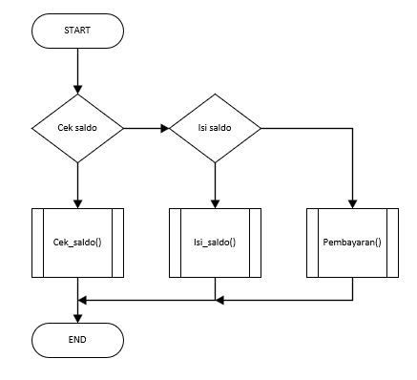
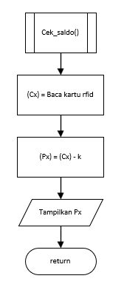
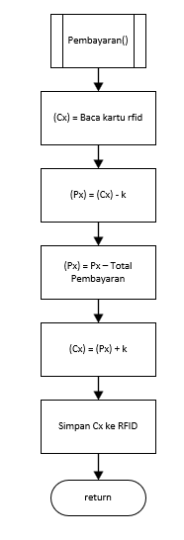
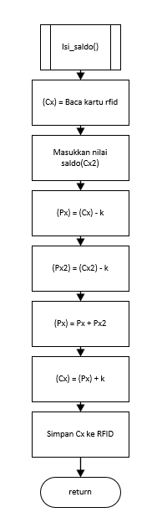
D4 Teknik Telekomunikasi Nirkabel
HASIL IMPELEMENTASI METODE
Caesar Cipher
11

Slide 12
D4 Teknik Telekomunikasi Nirkabel
HASIL IMPELEMENTASI METODE
Caesar Cipher
Dalam pengujian ini langkah pertama terdapat 3 kartu RFID yang akan dijadikan sebagai kartu yang dikenali sistem, dan 2 kartu ilegal. Pada ketiga kartu yang legal ini akan disimpan sebuah saldo awalnya yaitu Rp 100.000. Lalu digunakan sebuah kunci yang digunakan untuk menggeser nilai-nilai karakter dari plaintext(Px), dan digunakan untuk kuncinya adalah 10. Maka untuk ciphertext (Cx) yang nantinya akan dituliskan dalam tag RFID
(Cx) = (Px) + k
(Cx) = (100000) + 10
(Cx) = (49)+10, (48)+10, (48)+10, (48)+10, (48)+10, (48)+10
(Cx) = (59),(58),(58),(58),(58),(58)
(Cx) = ;:::::
Kemudian dilakukan proses penyalinan data dari 3 kartu rfid legal terhadap 2 kartu rfid ilegal. Kemudian akan dilakukan proses penambahan saldo dengan menginputkan sejumlah uang dengan tipe data int, yaitu Rp 200.000. Sehingga disaat proses penambahan saldo ini data akan tetap masuk ke dalam kartu rfid ilegal. Namun saat dilakukan proses pembayaran akan ditolak dikarenakan akan ada proses dekripsi untuk proses transaksinya.
(Px) = (Cx) - k
(Cx) = (200000) -10
(Cx) = (50)-10, (48)-10, (48)-10, (48)-10, (48)-10, (48)-10
(Cx) = (40),(38),(38),(38),(38),(38)
(Cx) = (&&&&&
12

Slide 13

D4 Teknik Telekomunikasi Nirkabel
HASIL IMPELEMENTASI METODE
Two Factor Authentication (2FA)
Dalam sistem keamanan kartu RFID, penggunaan proses otentikasi sidik jari memperkuat perlindungan terhadap kloning kartu. Organisasi kriminal atau individu yang mencoba melacak dan mengkloning kartu RFID tidak akan berhasil menggunakan kartu hasil kloning tersebut tanpa proses autentikasi sidik jari pemilik asli kartu. Dengan demikian, sistem otentikasi sidik jari memberikan lapisan keamanan tambahan yang membuat kartu RFID sulit untuk disalahgunakan, mengurangi risiko penyalahgunaan dan pencurian identitas.
13

Slide 14

D4 Teknik Telekomunikasi Nirkabel
KESIMPULAN
Dari analisa yang dilakukan dapat disimpulkan bahwa penyerangan pada kartu kredit berbasis RFID dapat terjadi melalui beberapa metode seperti tracking, kloning, dan manipulasi data. Tracking melibatkan pengumpulan data lokasi kartu secara nirkontak, kloning mencakup pembuatan kartu palsu, sementara manipulasi data melibatkan pengubahan informasi dalam kartu.
Metode untuk menindaklanjuti penyerangan tersebut dapat dilakukan tindakan responsif meliputi pelaporan kepada pihak berwenang, pemantauan transaksi yang mencurigakan, menghubungi penyedia kartu untuk pemblokiran dan pemantauan, serta penggantian kartu yang disalahgunakan.
Kemudian metode untuk mencegah penyerangan tersebut dengan langkah-langkah pencegahan mencakup program kill-sleep command untuk menonaktifkan kartu RFID, enkripsi data menggunakan metode Caesar Cipher, dan penggunaan metode otentikasi 2-faktor (2FA) untuk akses kartu.
Lalu untuk implementasi metode dilakukan melalui pengujian, dengan hasil pembuktian efektivitas setiap metode. Program kill-sleep command berhasil menonaktifkan kartu RFID, enkripsi data dengan Caesar Cipher melindungi informasi finansial, dan metode otentikasi 2-faktor memberikan lapisan keamanan tambahan.
14

Slide 15
D4 Teknik Telekomunikasi Nirkabel
THANK YOU
15

